Slide 1
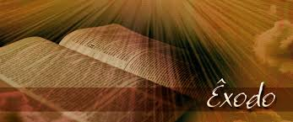
Escola Bíblica Dominical
1T14
Estudo do 2º livro do Pentateuco
O livro de

Slide 2
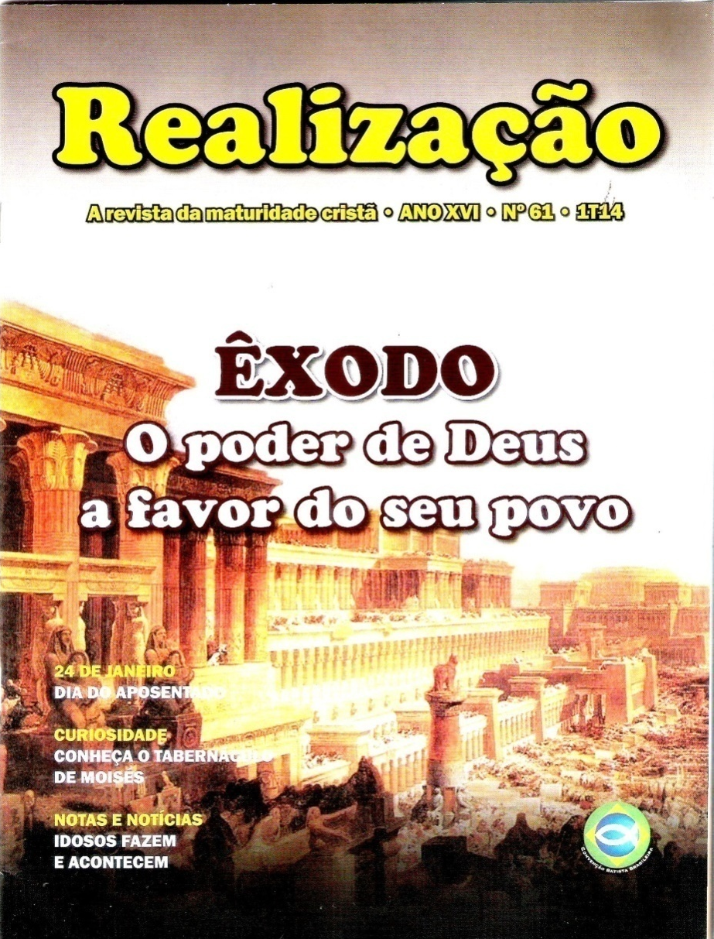
Neste 1T14 estamos dando sequência à nossa matriz curricular estudando nas revistas do currículo da CBB,
o segundo livro da Bíblia:
O Livro de Êxodo

Slide 3
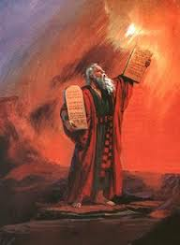
1T14 – O livro de Êxodo
Estudo 08
“Deus veio a fim de que não pequeis”
Textos bíblicos – Êxodo:
20.18 – 21-16
21.17 22.15
22.16 – 23.33
25.1-40
26.1-37
27.1-21
39.33-43

Slide 4
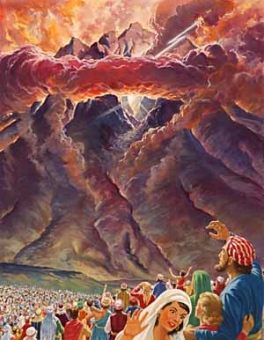
Texto áureo:
Foi uma visão como esta que causou medo e temor ao povo de Deus,
e que deu origem ao
versículo que foi escolhido como o texto áureo de nossa lição:
“Não temais, porque Deus veio para vos provar, e para que o seu temor esteja diante de vós, a fim de que não pequeis.”

Slide 5
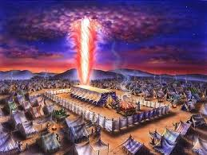
Os textos bíblicos indicados se dividem em seis blocos, três relativos às leis complementares e três relativos à construção do tabernáculo:
Textos bíblicos:
20.18–26 – A dádiva das leis complementares
21.1-36 – As pequenas leis da convivência
22.1-31 – A obediência devida às leis
23.1-33 – As festas e a chegada a Canaã.
que vamos sintetizar em um comentário apenas.
25.1-40 – A construção do tabernáculo.
26.1-37 – A definição de um modelo.
Que também sintetizaremos em um comentário apenas.
39.33-43 – A entrega da obra pronta

Slide 6
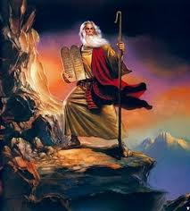
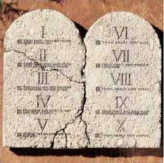
Introdução
Voltamos neste domingo ao capítulo 20, onde paramos a nossa leitura a respeito dos Dez Mandamentos. O que veremos a partir de agora, também em capítulos esparsos para que façamos a leitura de todo o livro, é a dádiva ao povo de Deus das leis complementares aos Dez grandes e principais Mandamentos que sintetizara, de forma especial nas duas tábuas que entregou a Moisés.

Slide 7
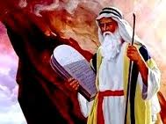
Digamos que o Senhor estava como que orientando ao seu povo sobre a forma jurídica que deveria instituir daí em diante para a vida em harmonia entre os seus semelhantes, os cidadãos. Todos os países constituídos na normalidade jurídica possuem a sua lei maior, quase sempre a sua Constituição, e, em decorrência desta lei maior, uma série de outros códigos e regulamentos, leis menores, regras e preceitos surgem para complemento do regime de direitos e deveres do ser humano em sociedade.
Foi mais ou menos isto que o Senhor sugeriu quando deu destaque aos Dez Mandamentos que, inclusive registrou com o seu próprio dedo nas duas pedras, e depois acrescenta, adicionalmente, uma série de medidas ou procedimentos conseqüentes:

Slide 8
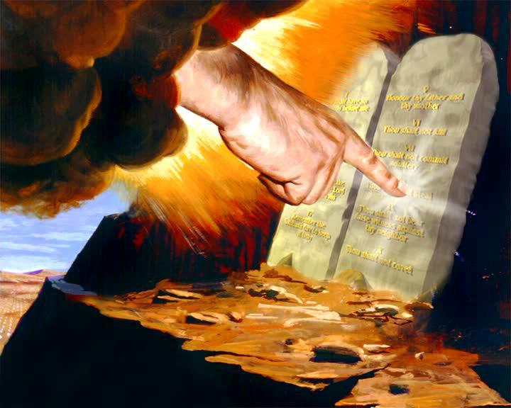
As recomendações vão continuar. Lembrem-se que Moisés ficou 40 dias e 40 noites no Sinai, tempo, portanto, bem suficiente para que todos esses assuntos fossem sendo passados pelo Senhor ao seu servo, podendo assim, de alguma forma, serem registrados mentalmente para uma escritura posterior.
Aspectos comuns e corriqueiros à vida em sociedade, naquela época, serão então abordados pelo Senhor, no sentido de dar ao seu povo uma constituição jurídica que lhe garantisse a convivência tranqüila, mesmo em face da diferença dos costumes de outros povos com os quais se relacionariam.

Slide 9
Êxodo 20.18 – 23.33
O Senhor então vai detalhar algo sobre o culto a ele devido através dos holocaustos...
o cuidado com a irreverência diante dele...
o pecado da idolatria...
o tratamento à servidão...
o castigo aos homicidas e aos ladrões... todos esses aspectos sociais que precisavam ser expostos para um povo que começava a formar-se e que, tendo vindo de uma escravidão de 4 séculos em terra estranha, não possuía nenhuma tradição ou cultura que o orientasse como tratar e controlar tais problemas. O estabelecimento de preceitos, assim como os citados, são para nós um paradigma a ser seguido para que provemos ou não o grau de nossa fidelidade ao plano maior do Senhor para a minha vida e para a sua vida.

Slide 10
Êxodo 20.18-26; 21.1-36; 22.1-31; 23.1-33 (alguns destaques):
²⁰ ²¹ Todo o povo presenciava os trovões, e os relâmpagos, e o sonido da buzina, e o monte a fumegar; e o povo, vendo isso, estremeceu e pôs-se de longe. ¹⁹E disseram a Moisés: Fala-nos tu mesmo, e ouviremos; mas não fale Deus conosco, para que não morramos. ²⁰Respondeu Moisés ao povo: Não temais, porque Deus veio para vos provar, e para que o seu temor esteja diante de vós, a fim de que não pequeis. ²¹Assim o povo estava em pé de longe; Moisés, porém, se chegou às trevas espessas onde Deus estava. ²²Assim dirás aos filhos de Israel... Não fareis outros deuses diante de mim...
²¹ ¹Estes são os estatutos que lhes proporás... ²Se comprares um servo hebreu... ⁷Se um homem vender sua filha... ¹²Quem ferir a um homem... ¹⁵Quem ferir a seu pai... ¹⁷Quem amaldiçoar a seu pai... ¹⁸Se dois homens brigarem... ²³Se resultar dano, então darás vida por vida, olho por olho, dente por dente, mão por mão...
^{22.1}Se alguém furtar um boi... ⁶Se alastrar um fogo... ¹⁴Se alúém pedir emprestado... ¹⁶Se alguém seduzir uma virgem... ¹⁹Se alguém se deitar com animal... ²¹Ao estrangeiro não maltratarás... ²²A nenhuma viúva ou ófão afligireis... ²⁸Aos juízes não maldirás... ³¹Ser-me-eis homens santos...
^{23.1}Não levantarás falso boato... ²Não seguirás a multidão para fazeres o mal... ³Não perveter´´as o direito do pobre... ⁸Também não aceitarás peita...
¹⁰Seis anos semearás a terra... ¹³Do nome de outros deuses não fareis menção... ¹⁴Três vezes no ano me celebrareis festas... ²⁶Na tua terra não haverá mulher que aborte...

Slide 11
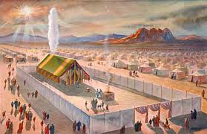
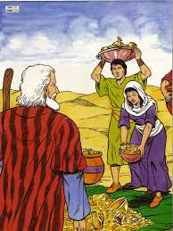
Êxodo 25.1-40; 26.1-25; 27.1-21
Tudo isto que o Senhor vinha orientando a Moisés, especialmente naquilo que se referia à forma de adorá-lo e celebrá-lo, precisava de um local próprio para ser praticado. O povo, disperso por entre as tendas e dunas do deserto, precisava de uma referência para um local próprio onde pudesse estar de maneira coletiva em reverência ao seu Deus.
Isto pareceria impossível a um povo que iria se deslocar, nômade em terras estranhas, por cerca de 40 anos. Mas, o Senhor Deus tinha uma solução para isto. O local de culto e adoração, a ele, seria móvel, e assim deslocar-se-ia com o povo, indo sempre em direção aos pontos geográficos a que se dirigissem em meio ao deserto. A idéia do tabernáculo surgiu então por ordem e pensamento do Senhor:
"E me farão um santuário,
para que eu habite no meio deles."

Slide 12
Êxodo 25.1-40; 26.1-37;27.1-21 (alguns destaques):
^{25.1} Fala aos filhos de Israel que me tragam uma oferta alçada... De todo homem cujo coração se mover voluntariamente...
⁸ E me farão um santuário, para que eu habite no meio deles...
⁹ Conforme tudo o que eu te mostrar para modelo do santuário...
¹⁰ Também farão uma arca de madeira de acácia...
¹⁷ Igualmente fará um propiciatório de ouro puro...
²³ Também farás uma mesa de madeira...
³¹ Também farás um candelabro de ouro...
^{26.1} O tabernáculo terá dez cortinas de linho fino, e de estofo azul...
¹⁵ Farás também as tábuas para o tabernáculo de madeira de acácia...
²⁶ Farás também travessões de madeira de acácia...
³¹ Farás também um vér de azul, púrpura, carmesim e linho fino...
^{27.1} Farás também o altar dos holocaustos de madeira de acácia...
⁹ Farás também o átrio do tabernáculo...
²⁰ Ordenarás aos filhos de Israel que te tragam azeite puro de oliveiras...
²¹Este será um estatuto perpétuo para os filhos de Israel e pelas suas gerações.

Slide 13
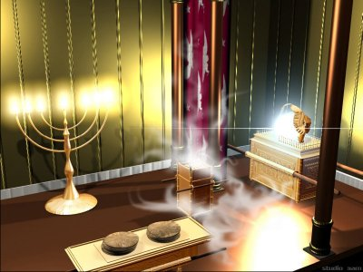
Êxodo 39.33-43
Aquelas orientações contidas nos capítulos 25 a 31 deste livro, quanto a construção do tabernáculo, vão ser observadas por Moisés e Arão, Bezaleel e Aoliabe. Vejam que o povo estava sendo levado a construir algo material, mas também espiritual.
Observem que além, das especificações técnicas com respeito a parte material e física da obra que realizavam, eles também são chamados a compor a estrutura espiritual do tabernáculo, principalmente nos últimos capítulos acima citados
(28 a 31).

Slide 14
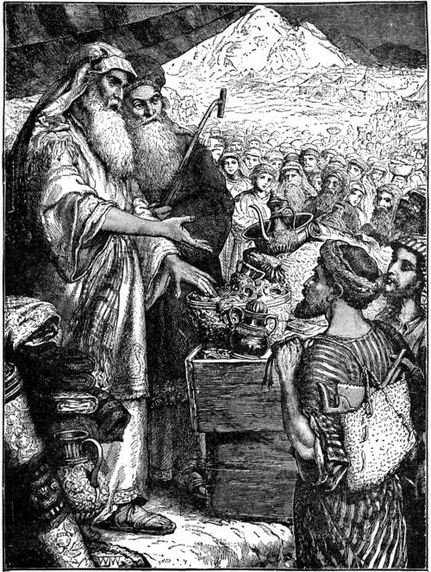
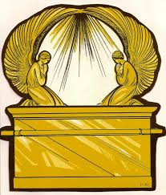
Êxodo 39.33-43
Assim, enquanto Bezaleel e Aoliabe tratavam da obra sob o ponto de vista da engenharia e arquitetura, Moisés e Arão, especialmente este último com seus filhos, são chamados para a missão da construção da espiritualidade e religiosidade necessárias à obra que realizavam.
Desta forma, quando a obra começa a chegar ao seu final, o Senhor faz com o seu povo uma espécie de inventário daquilo que fora requerido. Tanto a estrutura material quanto a espiritual são então "checadas" pelo Senhor, para que então a conclusão se dê:
"Conforme tudo o que o Senhor ordenara a Moisés, assim fizeram os filhos de Israel toda a obra.“

Slide 15
Êxodo 39.33-43
33 Depois trouxeram a Moisés o tabernáculo, a tenda e todos os seus utensílios, os seus colchetes, as suas tábuas, os seus travessões, as suas colunas e as suas bases; 34 e a cobertura de peles de carneiros tintas de vermelho, e a cobertura de peles de golfinhos, e o véu do reposteiro; 35 a arca do testemunho com os seus varais, e o propiciatório; 36 a mesa com todos os seus utensílios, e os pães da proposição; 37 o candelabro puro com suas lâmpadas todas em ordem, com todos os seus utensílios, e o azeite para a luz; 38 também o altar de ouro, o óleo da unção e o incenso aromático, e o reposteiro para a porta da tenda; 39 o altar de bronze e o seu crivo de bronze, os seus varais, e todos os seus utensílios; a pia e a sua base; 40 as cortinas do átrio, as suas colunas e as suas bases, e o reposteiro para a porta do átrio, as suas cordas e as suas estacas, e todos os utensílios do serviço do tabernáculo, para a tenda da revelação; 41 as vestes finamente tecidas para uso no ministério no lugar santo, e as vestes sagradas para Arão, o sacerdote, e as vestes para seus filhos, para administrarem o sacerdócio. 42 Conforme tudo o que o Senhor ordenara a Moisés, assim fizeram os filhos de Israel toda a obra. 43 Viu, pois, Moisés toda a obra, e eis que a tinham feito; como o Senhor ordenara, assim a fizeram; então Moisés os abençoou.

Slide 16
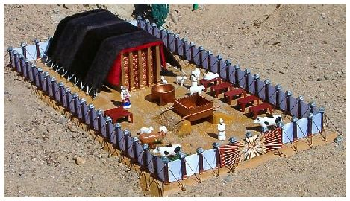
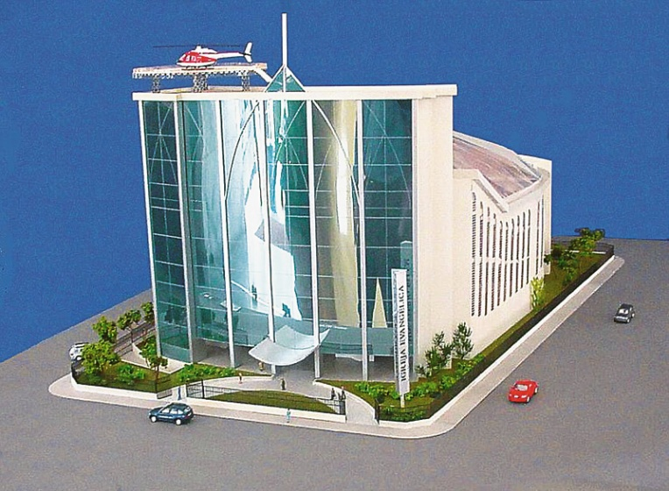
Conclusão
Sim, a obra é entregue a Moisés. O tabernáculo está pronto. Por seu aspecto físico, Bezaleel e Aoliabe respondem. Por seu aspecto espiritual, compete agora a Arão e seus filhos, os sacerdotes escolhidos por Deus, sob a direção de Moisés, concretizarem aquilo que o Senhor desejou desde o início: um local próprio para o seu louvor e adoração e onde a presença de sua glória se desse sobre a tenda da revelação (40.34).
Muitas vezes estamos com nossas igrejas crescendo materialmente, belas instalações, amplas edificações, tudo OK sob o ponto de vista da engenharia moderna. E sob o ponto de vista espiritual?... Será que hoje, os nossos "Arões" estão se desincumbindo de suas tarefas tais como os "Bezaleéis"?

Slide 17
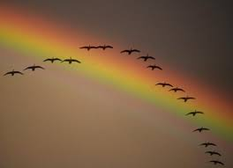
Que tais como as aves que migram no rumo certo sempre, todo ano, indo e voltando...
... Que como igreja de Cristo hoje,
povo de Deus de ontem,
saibamos encontrar o nosso rumo certo como local de adoração e louvor ao Senhor Deus!

